Slide 1

ثــانــويــة أسـي يــوسـف بــوغــنـي
الـمــــادة : الـمــعـــلـــومــــاتـــيـــة

Slide 2
الـمـجــال الـتَــعَـــلُــمِــي : بــيــئـة الـتــعــامـل مـع الــحـاســـوب
الـوحـــدة الـتــعـــلـــيــــمـــيـــة : ......................................

Slide 3
الإشــكــالــيــة :
مــا هــي الأخـــطـــار الّـتـي قَــدْ تُــلْــحِــقُ أضــــرَارًا بــالـبــيـــانـــات الــمــحـــفــــوظــة فـي الــحـــــاســــوب ؟ وبــمـاذا يــنــبـغـي أَنْ نُـولِـي الاِهْــتِـــمَـــامَ أكــثــر لـضــمــان فــعـــالــيــة الـحـــاســـوب والاســتــفـــادة مِــنْـهُ لـمــدة أطـــول ؟

Slide 4
الإجــابــة :
أبــرز الأخــطــار الـمُــتَــرَبِــصَـة بـالــبــيــانــات هـي : ......................................................................................................................................
لـضـمـان فـعــالــيـة الـحـاسـوب لَا بُــدَّ أَنْ نـهـتـمَ أكـثـر بـ :
...........................................................................................................................

Slide 5
الإجــابــة :
أبــرز الأخــطــار الـمُــتَــرَبِــصَـة بـالــبــيــانــات هـي : ......................................................................................................................................
لـضـمـان فـعــالــيـة الـحـاسـوب لَا بُــدَّ أَنْ نـهـتـمَ أكـثـر بـ :
...........................................................................................................................
الـفــيـــروســـات أو الـبـــرمــجــيـــات الـخــبـــيـــثــة

Slide 6
الإجــابــة :
أبــرز الأخــطــار الـمُــتَــرَبِــصَـة بـالــبــيــانــات هـي : ......................................................................................................................................
لـضـمـان فـعــالــيـة الـحـاسـوب لَا بُــدَّ أَنْ نـهـتـمَ أكـثـر بـ :
...........................................................................................................................
الـفــيـــروســـات أو الـبـــرمــجــيـــات الـخــبـــيـــثــة
حـــمــايـــة الـحــاســوب Protection de l‘Ordinateur

Slide 7
الـمـجــال الـتَــعَـــلُــمِــي : بــيــئـة الـتــعــامـل مـع الــحـاســـوب
الـوحـــدة الـتــعـــلـــيــــمـــيـــة : ......................................

Slide 8
الـمـجــال الـتَــعَـــلُــمِــي : بــيــئـة الـتــعــامـل مـع الــحـاســـوب
الـوحـــدة الـتــعـــلـــيــــمـــيـــة : حـــــمـــــايـــــة الـحــــاســــوب

Slide 9

الـمـجــال الـتَــعَـــلُــمِــي : بــيــئـة الـتــعــامـل مـع الــحـاســـوب
الـوحـــدة الـتــعـــلـــيــــمـــيـــة : حـــــمـــــايـــــة الـحــــاســــوب
Protection de l’Ordinateur

Slide 10
1. الـبـرمـجـيــات الـخــبــيــثـة Malwares
نـشـاط 1 :
عَـــرِّفْ الـبَــرْمَــجِـــيَـــات الـخــبــيـــثــة مُــبَــيِّــنًــا الـجَــوَانِــبَ الَّـتِي تَــمَــسُّــهَـا بِـأَضْــرَارِهَــا .

Slide 11
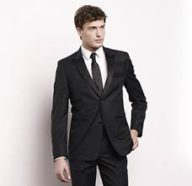
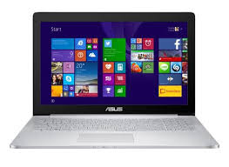
سـؤال : لـيـس كـلُ الـبـرامـجُ نَـافِـعَـةً فَـكَـيْـفَ تُـسَـمَـى الـضَـارَةَ مِـنْهَـا؟
الـبَــرْمَــجِـــيَــــات .................. Malwares
..................
..................
................
..............

Slide 12
سـؤال : لـيـس كـلُ الـبـرامـجُ نَـافِـعَـةً فَـكَـيْـفَ تُـسَـمَـى الـضَـارَةَ مِـنْهَـا؟
الـبَــرْمَــجِـــيَــــات الـخَـــبِـــيــــثَـــة Malwares
..................
..................
................
..............

Slide 13
سـؤال : لـيـس كـلُ الـبـرامـجُ نَـافِـعَـةً فَـكَـيْـفَ تُـسَـمَـى الـضَـارَةَ مِـنْهَـا؟
الـبَــرْمَــجِـــيَــــات الـخَـــبِـــيــــثَـــة Malwares
..................
الــحــاســوب
................
..............

Slide 14
سـؤال : لـيـس كـلُ الـبـرامـجُ نَـافِـعَـةً فَـكَـيْـفَ تُـسَـمَـى الـضَـارَةَ مِـنْهَـا؟
الـبَــرْمَــجِـــيَــــات الـخَـــبِـــيــــثَـــة Malwares
الــمــســتــخــدم
الــحــاســوب
................
..............

Slide 15
سـؤال : لـيـس كـلُ الـبـرامـجُ نَـافِـعَـةً فَـكَـيْـفَ تُـسَـمَـى الـضَـارَةَ مِـنْهَـا؟
الـبَــرْمَــجِـــيَــــات الـخَـــبِـــيــــثَـــة Malwares
الــمــســتــخــدم
الــحــاســوب
................
الــعــــتـــــاد الــبـــيـــانـــات

Slide 16
سـؤال : لـيـس كـلُ الـبـرامـجُ نَـافِـعَـةً فَـكَـيْـفَ تُـسَـمَـى الـضَـارَةَ مِـنْهَـا؟
الـبَــرْمَــجِـــيَــــات الـخَـــبِـــيــــثَـــة Malwares
الــمــســتــخــدم
الــحــاســوب
بـالــتــجــســس وانـتــهــاك خــصـوصـيــتـه
الــعــــتـــــاد الــبـــيـــانـــات

Slide 17
أتـذكـر
1.1 تـعــريــف الـبــرمــجـــيــة الـخــبــيــثـة Malware :
هـي كـلُّ .......................صُـمِّـمَـتْ وطُـوِّرَتْ بِـهَـدَفِ .............................. بـ :
........................................ وذلــك فـي عـــتــــاده أو ......................................
أو الـمـســتـخـدم ............................. عـلـيـه وانـتـهـاك ..............................

Slide 18
أتـذكـر
1.1 تـعــريــف الـبــرمــجـــيــة الـخــبــيــثـة Malware :
هـي كـلُّ .......................صُـمِّـمَـتْ وطُـوِّرَتْ بِـهَـدَفِ .............................. بـ :
........................................ وذلــك فـي عـــتــــاده أو ......................................
أو الـمـســتـخـدم ............................. عـلـيـه وانـتـهـاك ..............................
بَـرْمَـجِـيَـة

Slide 19
أتـذكـر
1.1 تـعــريــف الـبــرمــجـــيــة الـخــبــيــثـة Malware :
هـي كـلُّ .......................صُـمِّـمَـتْ وطُـوِّرَتْ بِـهَـدَفِ .............................. بـ :
........................................ وذلــك فـي عـــتــــاده أو ......................................
أو الـمـســتـخـدم ............................. عـلـيـه وانـتـهـاك ..............................
إلـحـاق الـضـرر
بَـرْمَـجِـيَـة

Slide 20
أتـذكـر
1.1 تـعــريــف الـبــرمــجـــيــة الـخــبــيــثـة Malware :
هـي كـلُّ .......................صُـمِّـمَـتْ وطُـوِّرَتْ بِـهَـدَفِ .............................. بـ :
........................................ وذلــك فـي عـــتــــاده أو ......................................
أو الـمـســتـخـدم ............................. عـلـيـه وانـتـهـاك ..............................
إلـحـاق الـضـرر
بَـرْمَـجِـيَـة
الـحــاســوب

Slide 21
أتـذكـر
1.1 تـعــريــف الـبــرمــجـــيــة الـخــبــيــثـة Malware :
هـي كـلُّ .......................صُـمِّـمَـتْ وطُـوِّرَتْ بِـهَـدَفِ .............................. بـ :
........................................ وذلــك فـي عـــتــــاده أو ......................................
أو الـمـســتـخـدم ............................. عـلـيـه وانـتـهـاك ..............................
إلـحـاق الـضـرر
بَـرْمَـجِـيَـة
بــيــانــاتــه
الـحــاســوب

Slide 22
أتـذكـر
1.1 تـعــريــف الـبــرمــجـــيــة الـخــبــيــثـة Malware :
هـي كـلُّ .......................صُـمِّـمَـتْ وطُـوِّرَتْ بِـهَـدَفِ .............................. بـ :
........................................ وذلــك فـي عـــتــــاده أو ......................................
أو الـمـســتـخـدم ............................. عـلـيـه وانـتـهـاك ..............................
إلـحـاق الـضـرر
بَـرْمَـجِـيَـة
بــيــانــاتــه
الـحــاســوب
خـصـوصـيـتـه
بِـالـتَـجَــسُــسِ

Slide 23
2.1 أنــواع الـبــرمــجــيــات الـخــبـــيـــثــة
نـشـاط 2 :
ارْبِــطْ كُــلَّ بــرمــجــيــة خــبــيــثـة ( مـن خـــلال ســهــم ) بـالـخــاصـيــة الَّـتِي تــنــاســبــهـا :

Slide 24
أتـذكـر ( 2.1 أنــواع الـبــرمــجــيــات الـخــبـــيـــثــة )
الـفــيــروســـات Viruses
الــديـــدان Worms
حــصـان طَــرْوَادَة Trojan Horse

Slide 25
أتـذكـر ( 2.1 أنــواع الـبــرمــجــيــات الـخــبـــيـــثــة )
الـفــيــروســـات Viruses
الــديـــدان Worms
حــصـان طَــرْوَادَة Trojan Horse
تـتـنـاسـخ وتـرتـبـط بالـمـلـفــات وتـعــتـمـد عـلـيـهـا للانـتـشــار

Slide 26
أتـذكـر ( 2.1 أنــواع الـبــرمــجــيــات الـخــبـــيـــثــة )
الـفــيــروســـات Viruses
الــديـــدان Worms
حــصـان طَــرْوَادَة Trojan Horse
تـتـنـاسـخ وتـرتـبـط بالـمـلـفــات وتـعــتـمـد عـلـيـهـا للانـتـشــار
تـعــتـمــد عـلـى نــفــسـهـا للانـتـشــار بـاســتـغــلال الـثـغــرات

Slide 27
أتـذكـر ( 2.1 أنــواع الـبــرمــجــيــات الـخــبـــيـــثــة )
الـفــيــروســـات Viruses
الــديـــدان Worms
حــصـان طَــرْوَادَة Trojan Horse
تـتـنـاسـخ وتـرتـبـط بالـمـلـفــات وتـعــتـمـد عـلـيـهـا للانـتـشــار
تـعــتـمــد عـلـى نــفــسـهـا للانـتـشــار بـاســتـغــلال الـثـغــرات
بـرمجـية خــبـيـثـة مُـتَـوَارِيَـة في بـرنـامج آخـر كأنهـا جـزء مـنه

Slide 28
أتـذكـر ( 2.1 أنــواع الـبــرمــجــيــات الـخــبـــيـــثــة – تـــابــع )
بــرمــجــيــات الــتــجـــسُّــس Spyware
بـــــرامـــج الإنْـــــــــزَال Droppers
الـقـــنــــابــــل الـمــنـطــقــيـة Logic Bombs

Slide 29
أتـذكـر ( 2.1 أنــواع الـبــرمــجــيــات الـخــبـــيـــثــة – تـــابــع )
بــرمــجــيــات الــتــجـــسُّــس Spyware
بـــــرامـــج الإنْـــــــــزَال Droppers
الـقـــنــــابــــل الـمــنـطــقــيـة Logic Bombs
تـجـمـع مـعــلــومــات عـن الـمــسـتـخــدم لأغــراض مـخـتـلـفـة

Slide 30
أتـذكـر ( 2.1 أنــواع الـبــرمــجــيــات الـخــبـــيـــثــة – تـــابــع )
بــرمــجــيــات الــتــجـــسُّــس Spyware
بـــــرامـــج الإنْـــــــــزَال Droppers
الـقـــنــــابــــل الـمــنـطــقــيـة Logic Bombs
تـجـمـع مـعــلــومــات عـن الـمــسـتـخــدم لأغــراض مـخـتـلـفـة
تـسـتـهـدف بـرامـج الـحـمـايـة لإزالــتـهـا أو إبـطـال مـفـعــولـهـا

Slide 31
أتـذكـر ( 2.1 أنــواع الـبــرمــجــيــات الـخــبـــيـــثــة – تـــابــع )
بــرمــجــيــات الــتــجـــسُّــس Spyware
بـــــرامـــج الإنْـــــــــزَال Droppers
الـقـــنــــابــــل الـمــنـطــقــيـة Logic Bombs
تـجـمـع مـعــلــومــات عـن الـمــسـتـخــدم لأغــراض مـخـتـلـفـة
تـسـتـهـدف بـرامـج الـحـمـايـة لإزالــتـهـا أو إبـطـال مـفـعــولـهـا
تـقـوم بـمـسـح الـبـيـانـات في ظـروف يَـخْـتَـارُهـا مَـنْ صَـمَّـمَها

Slide 32
2. أعـــراض الإصــابــة بـالــفــيـــروســــات
نـشـاط 3 :
بـعــد تـوصـيـل ذاكــرة الـفــلاش بـالـحـاسـوب تَـغَـيَـرَ سُـلُـوكُـه كُــلِــيًــا، فــمــا هــي الأعـــراض الَّـتي تُــبَــيِّــنُ أنَّ الـجـهــاز مـصـاب أو مـخــتـرق مـن طــرف الـفــيـروسـات ؟

Slide 33
سـؤال : كـيـف يـكـون بِــدْءُ الـتـشــغــيـل وتـنـفــيــذ الـبــرامـج في الـحـــالــتــيــن :
ســرعــة تــنــفــيــذ الـبــرامـج ونــظــام الـتـشــغــيـل
بَــعْــدَ الإِصَــابَــة
قَــبْــلَ الإِصَــابــة
............
............

Slide 34
سـؤال : كـيـف يـكـون بِــدْءُ الـتـشــغــيـل وتـنـفــيــذ الـبــرامـج في الـحـــالــتــيــن :
ســرعــة تــنــفــيــذ الـبــرامـج ونــظــام الـتـشــغــيـل
بَــعْــدَ الإِصَــابَــة
قَــبْــلَ الإِصَــابــة
............
عَـــادِيَــة

Slide 35
سـؤال : كـيـف يـكـون بِــدْءُ الـتـشــغــيـل وتـنـفــيــذ الـبــرامـج في الـحـــالــتــيــن :
ســرعــة تــنــفــيــذ الـبــرامـج ونــظــام الـتـشــغــيـل
بَــعْــدَ الإِصَــابَــة
قَــبْــلَ الإِصَــابــة
بَــطِــيـــئَــةً
عَـــادِيَــة

Slide 36
أتـذكـر: ( نَــشَـاط 3 – أعـــراض الإصــابــة بـالــفـــيـــروســـات )
─ ..................... فـي بِـــدْءِ الـتــشـغــيــل، وفـي ................................. الــتــطـــبـــيـــقـــات والــبـــرمــجـــيـــات
─ ............................... حـــفـــظ الــبــــيـــانــــات لـعــــدم وجــــود ............................................................. ( بــســبــب الــتــنـــاســخ )

Slide 37
أتـذكـر: ( نَــشَـاط 3 – أعـــراض الإصــابــة بـالــفـــيـــروســـات )
─ ..................... فـي بِـــدْءِ الـتــشـغــيــل، وفـي ................................. الــتــطـــبـــيـــقـــات والــبـــرمــجـــيـــات
─ ............................... حـــفـــظ الــبــــيـــانــــات لـعــــدم وجــــود ............................................................. ( بــســبــب الــتــنـــاســخ )
تــنــفــيــذ
بُـــطْء

Slide 38
سـؤال : كـيـف تـؤثــر الـفــيـروســات عـلـى الـمــوارد : RAM / HDD ؟
مَـنْ يَـسْـتَـفِـيـدُ ( يَـسْـتَـغِــلُ ) مِـنْ الـمَــوَارِدِ RAM / HDD :
بَــعْــدَ الإِصَــابَــة
قَــبْــلَ الإِصَــابــة
.............
..............

Slide 39
سـؤال : كـيـف تـؤثــر الـفــيـروســات عـلـى الـمــوارد : RAM / HDD ؟
مَـنْ يَـسْـتَـفِـيـدُ ( يَـسْـتَـغِــلُ ) مِـنْ الـمَــوَارِدِ RAM / HDD :
بَــعْــدَ الإِصَــابَــة
قَــبْــلَ الإِصَــابــة
.............
بــــــرامــــج الـمــســتــخــدم

Slide 40
سـؤال : كـيـف تـؤثــر الـفــيـروســات عـلـى الـمــوارد : RAM / HDD ؟
مَـنْ يَـسْـتَـفِـيـدُ ( يَـسْـتَـغِــلُ ) مِـنْ الـمَــوَارِدِ RAM / HDD :
بَــعْــدَ الإِصَــابَــة
قَــبْــلَ الإِصَــابــة
الـفـيـروسـات
بــــــرامــــج الـمــســتــخــدم

Slide 41
أتـذكـر: ( نَــشَـاط 3 – أعـــراض الإصــابــة بـالــفـــيـــروســـات )
─ ..................... فـي بِـــدْءِ الـتــشـغــيــل، وفـي ................................. الــتــطـــبـــيـــقـــات والــبـــرمــجـــيـــات
─ ............................... حـــفـــظ الــبــــيـــانــــات لـعــــدم وجــــود ............................................................. ( بــســبــب الــتــنـــاســخ )
تــنــفــيــذ
بُـــطْء

Slide 42
أتـذكـر: ( نَــشَـاط 3 – أعـــراض الإصــابــة بـالــفـــيـــروســـات )
─ ..................... فـي بِـــدْءِ الـتــشـغــيــل، وفـي ................................. الــتــطـــبـــيـــقـــات والــبـــرمــجـــيـــات
─ ............................... حـــفـــظ الــبــــيـــانــــات لـعــــدم وجــــود ............................................................. ( بــســبــب الــتــنـــاســخ )
تــنــفــيــذ
بُـــطْء
تَــعَــذُر

Slide 43
أتـذكـر: ( نَــشَـاط 3 – أعـــراض الإصــابــة بـالــفـــيـــروســـات )
─ ..................... فـي بِـــدْءِ الـتــشـغــيــل، وفـي ................................. الــتــطـــبـــيـــقـــات والــبـــرمــجـــيـــات
─ ............................... حـــفـــظ الــبــــيـــانــــات لـعــــدم وجــــود ............................................................. ( بــســبــب الــتــنـــاســخ )
تــنــفــيــذ
بُـــطْء
تَــعَــذُر
الــمــســاحــة الـكــافــيــة

Slide 44
ســؤال : كـيـف تُــؤَثِّــرُ الـفــيــروســات عـلـى مـلـفـات الـحــاســوب ؟
مِــلَــفَــاتُ الـحَــاسُــوبِ تَــكُــونُ :
بَــعْــدَ الإِصَــابَــة
قَــبْــلَ الإِصَــابــة
................
.............

Slide 45
ســؤال : كـيـف تُــؤَثِّــرُ الـفــيــروســات عـلـى مـلـفـات الـحــاســوب ؟
مِــلَــفَــاتُ الـحَــاسُــوبِ تَــكُــونُ :
بَــعْــدَ الإِصَــابَــة
قَــبْــلَ الإِصَــابــة
................
سَـــلِـــيــمَــةً

Slide 46
ســؤال : كـيـف تُــؤَثِّــرُ الـفــيــروســات عـلـى مـلـفـات الـحــاســوب ؟
مِــلَــفَــاتُ الـحَــاسُــوبِ تَــكُــونُ :
بَــعْــدَ الإِصَــابَــة
قَــبْــلَ الإِصَــابــة
مُـخْـتَــفِــيَــة
مُــتْــلَــفَــة
سَـــلِـــيــمَــةً

Slide 47
أتـذكـر : ( 2. أعـــراض الإصــابــة بـالــفــيــروســـات - تــابـع )
─ .......................... بـعـض الــمـلــفــات ، تَـعَــذُّر ..............................
أو ..................................... إلــى ................................................................... لا تُــفْــتَــحُ ولَا تُــنَــفَّــذُ
─ ......................................................... رســـائــل الـخـــطــأ

Slide 48
أتـذكـر : ( 2. أعـــراض الإصــابــة بـالــفــيــروســـات - تــابـع )
─ .......................... بـعـض الــمـلــفــات ، تَـعَــذُّر ..............................
أو ..................................... إلــى ................................................................... لا تُــفْــتَــحُ ولَا تُــنَــفَّــذُ
─ ......................................................... رســـائــل الـخـــطــأ
اِخْــتِــفَــاء

Slide 49
أتـذكـر : ( 2. أعـــراض الإصــابــة بـالــفــيــروســـات - تــابـع )
─ .......................... بـعـض الــمـلــفــات ، تَـعَــذُّر ..............................
أو ..................................... إلــى ................................................................... لا تُــفْــتَــحُ ولَا تُــنَــفَّــذُ
─ ......................................................... رســـائــل الـخـــطــأ
فــتــحــهـا
اِخْــتِــفَــاء

Slide 50
أتـذكـر : ( 2. أعـــراض الإصــابــة بـالــفــيــروســـات - تــابـع )
─ .......................... بـعـض الــمـلــفــات ، تَـعَــذُّر ..............................
أو ..................................... إلــى ................................................................... لا تُــفْــتَــحُ ولَا تُــنَــفَّــذُ
─ ......................................................... رســـائــل الـخـــطــأ
فــتــحــهـا
اِخْــتِــفَــاء
تـحــويــلـهـا

Slide 51
أتـذكـر : ( 2. أعـــراض الإصــابــة بـالــفــيــروســـات - تــابـع )
─ .......................... بـعـض الــمـلــفــات ، تَـعَــذُّر ..............................
أو ..................................... إلــى ................................................................... لا تُــفْــتَــحُ ولَا تُــنَــفَّــذُ
─ ......................................................... رســـائــل الـخـــطــأ
فــتــحــهـا
اِخْــتِــفَــاء
اِخْــتِــصَــارَات Raccourcis
تـحــويــلـهـا

Slide 52
ســؤال : كـيـف يُــؤَثِّــرُ تَــلَــفُ الـمـلـفـات عـلـى الـبــرامـج الَّـتِي تـحـتـاجـهـا ؟
تَــلَــفُ مِــلَــفَــاتُ الـحَـــاسُــوبِ يُــؤَدِي إِلـى :
........
........
الـبــرامـج الـتـطـبـيــقـيـة
نــظــام الـتــشـغـــيــل
......................

Slide 53
ســؤال : كـيـف يُــؤَثِّــرُ تَــلَــفُ الـمـلـفـات عـلـى الـبــرامـج الَّـتِي تـحـتـاجـهـا ؟
تَــلَــفُ مِــلَــفَــاتُ الـحَـــاسُــوبِ يُــؤَدِي إِلـى :
خَــلَــل
خَــلَــل
الـبــرامـج الـتـطـبـيــقـيـة
نــظــام الـتــشـغـــيــل
رســائــل .............

Slide 54
ســؤال : كـيـف يُــؤَثِّــرُ تَــلَــفُ الـمـلـفـات عـلـى الـبــرامـج الَّـتِي تـحـتـاجـهـا ؟
تَــلَــفُ مِــلَــفَــاتُ الـحَـــاسُــوبِ يُــؤَدِي إِلـى :
خَــلَــل
خَــلَــل
الـبــرامـج الـتـطـبـيــقـيـة
نــظــام الـتــشـغـــيــل
رســائــل الـخــطــأ

Slide 55
أتـذكـر : ( 2. أعـــراض الإصــابــة بـالــفــيــروســـات - تــابـع )
─ .......................... بـعـض الــمـلــفــات ، تَـعَــذُّر ..............................
أو ..................................... إلــى ................................................................... لا تُــفْــتَــحُ ولَا تُــنَــفَّــذُ
─ ......................................................... رســـائــل الـخـــطــأ
فــتــحــهـا
اِخْــتِــفَــاء
اِخْــتِــصَــارَات Raccourcis
تـحــويــلـهـا

Slide 56
أتـذكـر : ( 2. أعـــراض الإصــابــة بـالــفــيــروســـات - تــابـع )
─ .......................... بـعـض الــمـلــفــات ، تَـعَــذُّر ..............................
أو ..................................... إلــى ................................................................... لا تُــفْــتَــحُ ولَا تُــنَــفَّــذُ
─ ......................................................... رســـائــل الـخـــطــأ
فــتــحــهـا
اِخْــتِــفَــاء
اِخْــتِــصَــارَات Raccourcis
تـحــويــلـهـا
تِــكْــرَار عَــــرْضِ

Slide 57
3. الــوقـــايـــة مـن الــفــيـــروســــات
نـشـاط 4 :
بـعــد مـعــرفــة أعــراض الإصــابــة، فــمــا هــي الـطُــرُق الَّـتِي تــســمــح لــنــا بِـوِقَـــايَـــة الـحـــاســوب مـن الــفـــيـــروســـات ؟

Slide 58
ســؤال : هـل تَــلَــفُ الـمـلـفـات رَاجِـعٌ دَائِـمًـا إلـى الـبـرامـج الـخــبــيــثـة ؟
ضَــيَــاعُ الـمــلــفــات قَــدْ يَــكُــون بِــسَــبَــبِ :
أخـطـار تُـهَـدِّدُ الـحـاسـوب
الـبـرامـج الـخـبـيـثـة
.....................
................
...............

Slide 59
ســؤال : هـل تَــلَــفُ الـمـلـفـات رَاجِـعٌ دَائِـمًـا إلـى الـبـرامـج الـخــبــيــثـة ؟
ضَــيَــاعُ الـمــلــفــات قَــدْ يَــكُــون بِــسَــبَــبِ :
أخـطـار تُـهَـدِّدُ الـحـاسـوب
الـبـرامـج الـخـبـيـثـة
اضطرابات التيار، الحـرارة المرتفعة الـســوائــل ، الـصـدمـات ...
بـمـخـتـلـف أنــواعــهـا
...............

Slide 60
ســؤال : هـل تَــلَــفُ الـمـلـفـات رَاجِـعٌ دَائِـمًـا إلـى الـبـرامـج الـخــبــيــثـة ؟
ضَــيَــاعُ الـمــلــفــات قَــدْ يَــكُــون بِــسَــبَــبِ :
أخـطـار تُـهَـدِّدُ الـحـاسـوب
الـبـرامـج الـخـبـيـثـة
اضطرابات التيار، الحـرارة المرتفعة الـســوائــل ، الـصـدمـات ...
بـمـخـتـلـف أنــواعــهـا
نُـــسَــخ اِحْــتِــيـَـاطِـيَـة

Slide 61
أتـذكـر: ( نَــشَـاط 4 – الــوقـــايـــة مـن الــفــيـــروســــات )
─ إنــشــاء ...................... احــتــيــاطــيـة ......................... الــمُــهِـــمَّــة عــلـى ................................................ ( DVD ... )

Slide 62
أتـذكـر: ( نَــشَـاط 4 – الــوقـــايـــة مـن الــفــيـــروســــات )
─ إنــشــاء ...................... احــتــيــاطــيـة ......................... الــمُــهِـــمَّــة عــلـى ................................................ ( DVD ... )
نُــسَــخًــا

Slide 63
أتـذكـر: ( نَــشَـاط 4 – الــوقـــايـــة مـن الــفــيـــروســــات )
─ إنــشــاء ...................... احــتــيــاطــيـة ......................... الــمُــهِـــمَّــة عــلـى ................................................ ( DVD ... )
للـمــلــفــات
نُــسَــخًــا

Slide 64
أتـذكـر: ( نَــشَـاط 4 – الــوقـــايـــة مـن الــفــيـــروســــات )
─ إنــشــاء ...................... احــتــيــاطــيـة ......................... الــمُــهِـــمَّــة عــلـى ................................................ ( DVD ... )
للـمــلــفــات
نُــسَــخًــا
أقـــراص خـــارجــيــة

Slide 65
ســؤال : مــا هـي الـبــرامـج الَّـتِي تـلْـزَمُـنَـا لـحــمــايــة الـحــاســوب ؟
حــمــايــة الـحــاســوب يــتــطــلــب بــرامـج الـحــمــايــة :
................
.................
..................

Slide 66
ســؤال : مــا هـي الـبــرامـج الَّـتِي تـلْـزَمُـنَـا لـحــمــايــة الـحــاســوب ؟
حــمــايــة الـحــاســوب يــتــطــلــب بــرامـج الـحــمــايــة :
USB Guard
Firewall
Antivirus

Slide 67
أتـذكـر: ( نَــشَـاط 4 – الــوقـــايـــة مـن الــفــيـــروســــات )
─ تــنــصــيــب ................................................ الــضَــرُورِيَــة :

Slide 68
أتـذكـر: ( نَــشَـاط 4 – الــوقـــايـــة مـن الــفــيـــروســــات )
─ تــنــصــيــب ................................................ الــضَــرُورِيَــة :
بــرامـج الـحـــمــايـــة

Slide 69
تــنــصــيــب بــرامــج الـحـــمـــايــــة الــضَــرُورِيَــة :
.......................................................................................................... .......................................................................................................... ..........................................................................................................
مَــعَ ....................................... تـلـك الــبـــرامـــج بـانــتــظــام
................................... Antivirus
............................. Firewall
............................................ USB Guard
.................

Slide 70
تــنــصــيــب بــرامــج الـحـــمـــايــــة الــضَــرُورِيَــة :
.......................................................................................................... .......................................................................................................... ..........................................................................................................
مَــعَ ....................................... تـلـك الــبـــرامـــج بـانــتــظــام
مُــضَــاد الـفــيـــروســــات Antivirus
............................. Firewall
............................................ USB Guard
.................

Slide 71
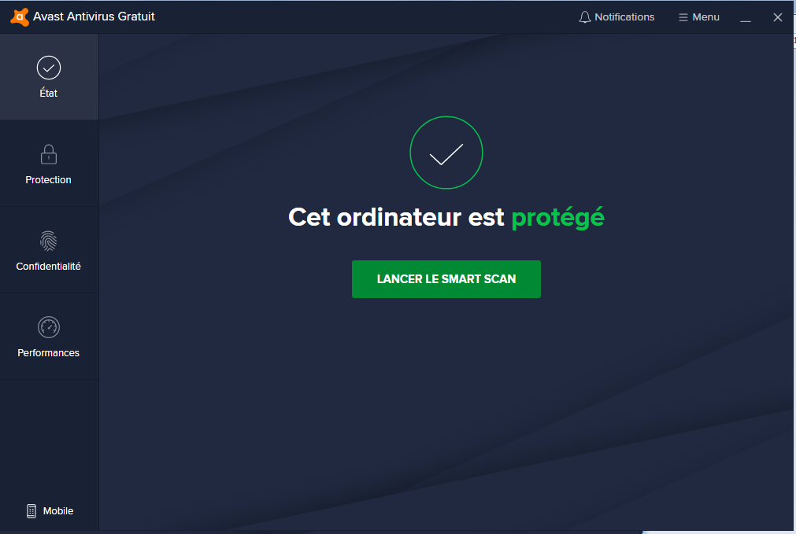
حــمــايــة الـحــاســوب يــتــطــلــب بــرامـج الـحــمــايــة :
USB Guard
Firewall
Antivirus

Slide 72
تــنــصــيــب بــرامــج الـحـــمـــايــــة الــضَــرُورِيَــة :
.......................................................................................................... .......................................................................................................... ..........................................................................................................
مَــعَ ....................................... تـلـك الــبـــرامـــج بـانــتــظــام
مُــضَــاد الـفــيـــروســــات Antivirus
............................. Firewall
............................................ USB Guard
.................

Slide 73
تــنــصــيــب بــرامــج الـحـــمـــايــــة الــضَــرُورِيَــة :
.......................................................................................................... .......................................................................................................... ..........................................................................................................
مَــعَ ....................................... تـلـك الــبـــرامـــج بـانــتــظــام
مُــضَــاد الـفــيـــروســــات Antivirus
الـجِـــــدَار الــنَــــارِي Firewall
............................................ USB Guard
.................

Slide 74
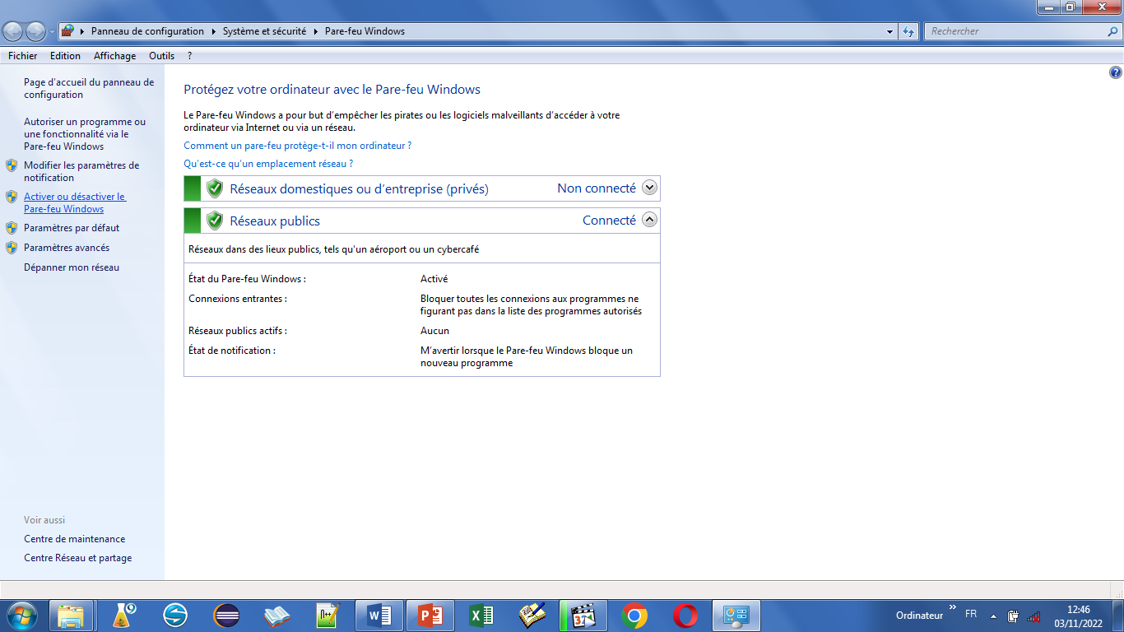
حــمــايــة الـحــاســوب يــتــطــلــب بــرامـج الـحــمــايــة :
USB Guard
Firewall
Antivirus

Slide 75
تــنــصــيــب بــرامــج الـحـــمـــايــــة الــضَــرُورِيَــة :
.......................................................................................................... .......................................................................................................... ..........................................................................................................
مَــعَ ....................................... تـلـك الــبـــرامـــج بـانــتــظــام
مُــضَــاد الـفــيـــروســــات Antivirus
الـجِـــــدَار الــنَــــارِي Firewall
............................................ USB Guard
.................

Slide 76
تــنــصــيــب بــرامــج الـحـــمـــايــــة الــضَــرُورِيَــة :
.......................................................................................................... .......................................................................................................... ..........................................................................................................
مَــعَ ....................................... تـلـك الــبـــرامـــج بـانــتــظــام
مُــضَــاد الـفــيـــروســــات Antivirus
الـجِـــــدَار الــنَــــارِي Firewall
بـرنـامـج مـراقـبـة ذاكــرة الـفــلاش USB Guard
.................

Slide 77
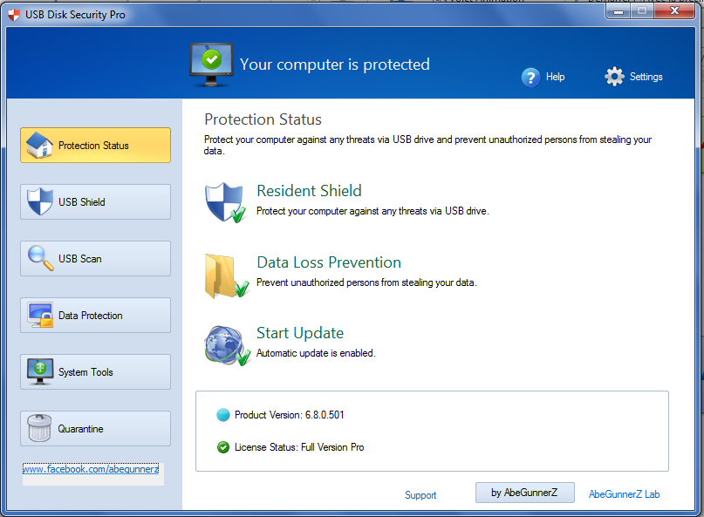
حــمــايــة الـحــاســوب يــتــطــلــب بــرامـج الـحــمــايــة :
USB Guard
Firewall
Antivirus

Slide 78
تــنــصــيــب بــرامــج الـحـــمـــايــــة الــضَــرُورِيَــة :
.......................................................................................................... .......................................................................................................... ..........................................................................................................
مَــعَ ....................................... تـلـك الــبـــرامـــج بـانــتــظــام
مُــضَــاد الـفــيـــروســــات Antivirus
الـجِـــــدَار الــنَــــارِي Firewall
بـرنـامـج مـراقـبـة ذاكــرة الـفــلاش USB Guard
.................

Slide 79
تــنــصــيــب بــرامــج الـحـــمـــايــــة الــضَــرُورِيَــة :
.......................................................................................................... .......................................................................................................... ..........................................................................................................
مَــعَ ....................................... تـلـك الــبـــرامـــج بـانــتــظــام
مُــضَــاد الـفــيـــروســــات Antivirus
الـجِـــــدَار الــنَــــارِي Firewall
بـرنـامـج مـراقـبـة ذاكــرة الـفــلاش USB Guard
تَــحْــدِيــثِ

Slide 80
ســؤال : هـل تَــزْوِيــدُ الـحـاســوب بـبـرامـج الـحــمــايــة كـافــيـا ؟
بــرامـج الـحــمــايــة تــتــطــلــب :
................
................
.........................
................

Slide 81
ســؤال : هـل تَــزْوِيــدُ الـحـاســوب بـبـرامـج الـحــمــايــة كـافــيـا ؟
بــرامـج الـحــمــايــة تــتــطــلــب :
الاســتــغــلالAnalyser
الـتـحـديــث Mise à Jour
.........................
................

Slide 82
ســؤال : هـل تَــزْوِيــدُ الـحـاســوب بـبـرامـج الـحــمــايــة كـافــيـا ؟
بــرامـج الـحــمــايــة تــتــطــلــب :
الاســتــغــلالAnalyser
الـتـحـديــث Mise à Jour
الأقــراص الـمـنــقــولـة الـمـلـفــات الـمُـحَــمَّــلَــة
لـتـحـســيــنـهـا

Slide 83
أتـذكـر: ( الــوقـــايـــة مـن الــفــيـــروســــات – تـــابــع )
─ اســتـعــمــال ...................................................... لا سِــيَّــمَـا عــنــد الـوُلُـــوجِ إلـى الأقـــراص ............................... والـمــلـفــات .................................. مـن الأنـتـرنــت

Slide 84
أتـذكـر: ( الــوقـــايـــة مـن الــفــيـــروســــات – تـــابــع )
─ اســتـعــمــال ...................................................... لا سِــيَّــمَـا عــنــد الـوُلُـــوجِ إلـى الأقـــراص ............................... والـمــلـفــات .................................. مـن الأنـتـرنــت
مـضــاد الـفــيــروســات

Slide 85
أتـذكـر: ( الــوقـــايـــة مـن الــفــيـــروســــات – تـــابــع )
─ اســتـعــمــال ...................................................... لا سِــيَّــمَـا عــنــد الـوُلُـــوجِ إلـى الأقـــراص ............................... والـمــلـفــات .................................. مـن الأنـتـرنــت
مـضــاد الـفــيــروســات
الـمــنــقــولــة

Slide 86
أتـذكـر: ( الــوقـــايـــة مـن الــفــيـــروســــات – تـــابــع )
─ اســتـعــمــال ...................................................... لا سِــيَّــمَـا عــنــد الـوُلُـــوجِ إلـى الأقـــراص ............................... والـمــلـفــات .................................. مـن الأنـتـرنــت
مـضــاد الـفــيــروســات
الـمــنــقــولــة
الـمُـحَــمَّــلَــةِ

Slide 87
ســؤال : هـل كــل الـمــواقــع آمــنــة أو مــضــمـــونــة ؟
مــواقــع الويــب Sites Web :
آمِـــنَــة
غــيــر آمِـــنَــة
..............
............

Slide 88
ســؤال : هـل كــل الـمــواقــع آمــنــة أو مــضــمـــونــة ؟
مــواقــع الويــب Sites Web :
آمِـــنَــة
غــيــر آمِـــنَــة
https://
http://

Slide 89
أتـذكـر: ( الــوقـــايـــة مـن الــفــيـــروســــات – تـــابــع )
─ تـحــمـــيـــل ............................. مـن مـواقـع .......................... وتــبــادل الـمــلــفــات مـع أشــخــاص ................................ بِـهِـمْ
-الـتـعــامـل بِـحَـذَرٍ مع ....................................................... الـمـجـهـولـة .......................... والـمُــرْفَــقَــة بــمــلـفــات أو ........................ مُــرِيــبَــةٍ

Slide 90
أتـذكـر: ( الــوقـــايـــة مـن الــفــيـــروســــات – تـــابــع )
─ تـحــمـــيـــل ............................. مـن مـواقـع .......................... وتــبــادل الـمــلــفــات مـع أشــخــاص ................................ بِـهِـمْ
-الـتـعــامـل بِـحَـذَرٍ مع ....................................................... الـمـجـهـولـة .......................... والـمُــرْفَــقَــة بــمــلـفــات أو ........................ مُــرِيــبَــةٍ
الـبــرامــج

Slide 91
أتـذكـر: ( الــوقـــايـــة مـن الــفــيـــروســــات – تـــابــع )
─ تـحــمـــيـــل ............................. مـن مـواقـع .......................... وتــبــادل الـمــلــفــات مـع أشــخــاص ................................ بِـهِـمْ
-الـتـعــامـل بِـحَـذَرٍ مع ....................................................... الـمـجـهـولـة .......................... والـمُــرْفَــقَــة بــمــلـفــات أو ........................ مُــرِيــبَــةٍ
مَـضْـمُـونَـة
الـبــرامــج

Slide 92
أتـذكـر: ( الــوقـــايـــة مـن الــفــيـــروســــات – تـــابــع )
─ تـحــمـــيـــل ............................. مـن مـواقـع .......................... وتــبــادل الـمــلــفــات مـع أشــخــاص ................................ بِـهِـمْ
-الـتـعــامـل بِـحَـذَرٍ مع ....................................................... الـمـجـهـولـة .......................... والـمُــرْفَــقَــة بــمــلـفــات أو ........................ مُــرِيــبَــةٍ
مَـضْـمُـونَـة
الـبــرامــج
مَــوْثُــوقٌ

Slide 93
ســؤال : هـل كـل الـرســائــل الإلـكـتــرونـيـة آمــنـة ومـضـمـونـة ؟
الـرســائــل الـمــجــهــولــة قَــدْ تَــضُـمُ :
.......................
.....................
..................
.................

Slide 94
ســؤال : هـل كـل الـرســائــل الإلـكـتــرونـيـة آمــنـة ومـضـمـونـة ؟
الـرســائــل الـمــجــهــولــة قَــدْ تَــضُـمُ :
روابــط مُـرِيـــبَــة
مــلــفــات مُــرْفَــقَــة
Liens suspects
Pièces Jointes

Slide 95
أتـذكـر: ( الــوقـــايـــة مـن الــفــيـــروســــات – تـــابــع )
─ تـحــمـــيـــل ............................. مـن مـواقـع .......................... وتــبــادل الـمــلــفــات مـع أشــخــاص ................................ بِـهِـمْ
-الـتـعــامـل بِـحَـذَرٍ مع ....................................................... الـمـجـهـولـة .......................... والـمُــرْفَــقَــة بــمــلـفــات أو ........................ مُــرِيــبَــةٍ
مَـضْـمُـونَـة
الـبــرامــج
مَــوْثُــوقٌ

Slide 96
أتـذكـر: ( الــوقـــايـــة مـن الــفــيـــروســــات – تـــابــع )
─ تـحــمـــيـــل ............................. مـن مـواقـع .......................... وتــبــادل الـمــلــفــات مـع أشــخــاص ................................ بِـهِـمْ
-الـتـعــامـل بِـحَـذَرٍ مع ....................................................... الـمـجـهـولـة .......................... والـمُــرْفَــقَــة بــمــلـفــات أو ........................ مُــرِيــبَــةٍ
مَـضْـمُـونَـة
الـبــرامــج
مَــوْثُــوقٌ
الـرسـائـل الإلـكـتـرونـيـة

Slide 97
أتـذكـر: ( الــوقـــايـــة مـن الــفــيـــروســــات – تـــابــع )
─ تـحــمـــيـــل ............................. مـن مـواقـع .......................... وتــبــادل الـمــلــفــات مـع أشــخــاص ................................ بِـهِـمْ
-الـتـعــامـل بِـحَـذَرٍ مع ....................................................... الـمـجـهـولـة .......................... والـمُــرْفَــقَــة بــمــلـفــات أو ........................ مُــرِيــبَــةٍ
مَـضْـمُـونَـة
الـبــرامــج
مَــوْثُــوقٌ
الـرسـائـل الإلـكـتـرونـيـة
الـمَـصْـدَرِ

Slide 98
أتـذكـر: ( الــوقـــايـــة مـن الــفــيـــروســــات – تـــابــع )
─ تـحــمـــيـــل ............................. مـن مـواقـع .......................... وتــبــادل الـمــلــفــات مـع أشــخــاص ................................ بِـهِـمْ
-الـتـعــامـل بِـحَـذَرٍ مع ....................................................... الـمـجـهـولـة .......................... والـمُــرْفَــقَــة بــمــلـفــات أو ........................ مُــرِيــبَــةٍ
مَـضْـمُـونَـة
الـبــرامــج
مَــوْثُــوقٌ
الـرسـائـل الإلـكـتـرونـيـة
رَوَابِــطٍ
الـمَـصْـدَرِ

Slide 99
4. مــضــاد الــفــيـــروســــات
نـشـاط 5 :
عَــيِّــنْ مــضــاد فــيــروســات واذْكُـــرْ بَــعْــضَ وَظَــائِــفِــه / خَــدَمَــاتِـهِ

Slide 100
بــرامـج الـحــمــايــة هـي عــدة أنــواع أهــمـهـا :
USB Guard
Firewall
Antivirus

Slide 101
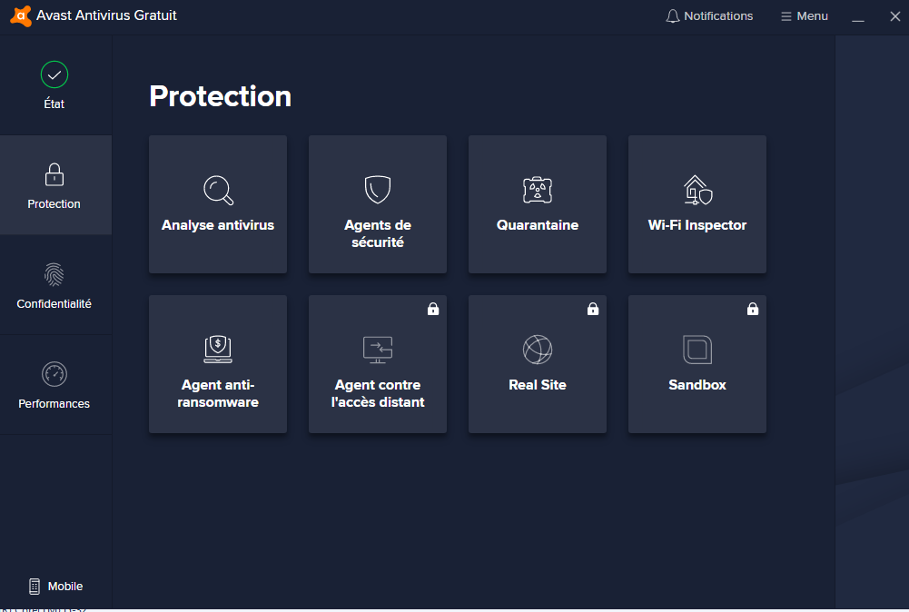
حــمــايــة الـحــاســوب يــتــطــلــب مــضــاد الـفــيــروســات :
Antivirus

Slide 102
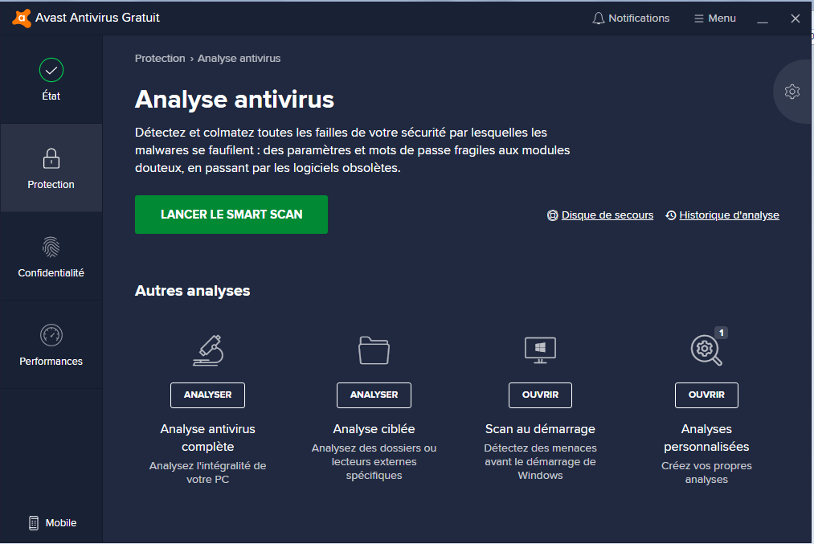
حــمــايــة الـحــاســوب يــتــطــلــب مــضــاد الـفــيــروســات :
Antivirus

Slide 103
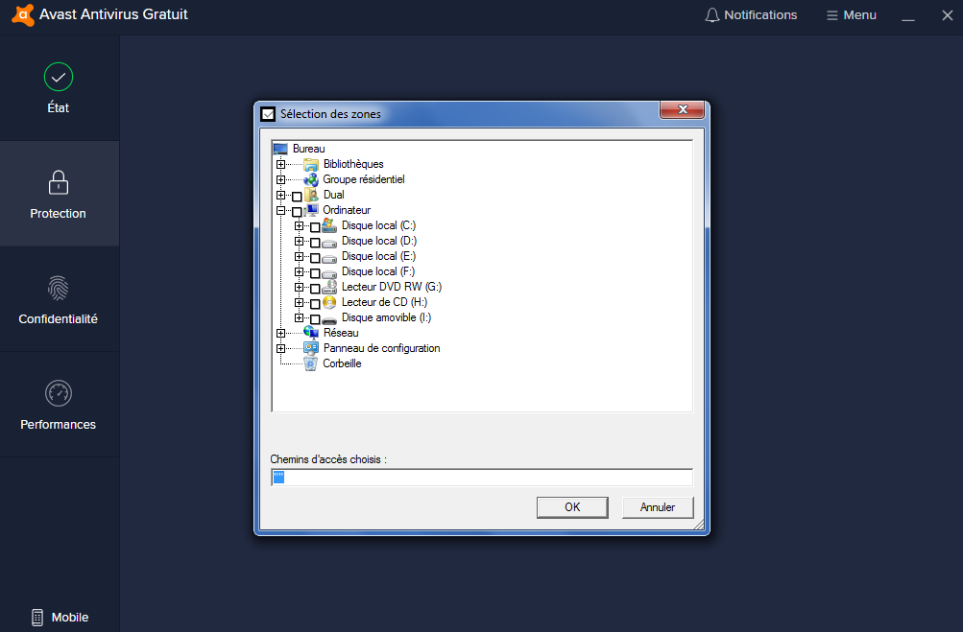
حــمــايــة الـحــاســوب يــتــطــلــب مــضــاد الـفــيــروســات :
Antivirus

Slide 104
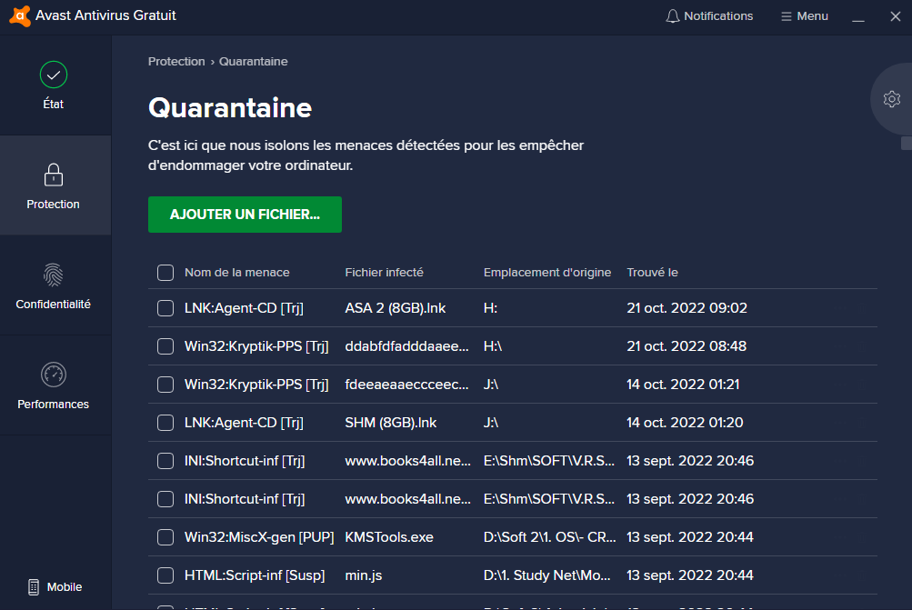
حــمــايــة الـحــاســوب يــتــطــلــب مــضــاد الـفــيــروســات :
Antivirus

Slide 105
أتـذكـر ( 4. مــضــاد الــفـــيــــروســـــات )
هــو ........................ يـســمـح ........................ الـحـاســوب بـحـيـث يــعــمــل عــلـى :
─ اِكْــتِــشَــاف .......................................................... وَ ...............
دُخُــولِـهـا
─ إِزَالَــتِـهَــا أَوْ ................ مَـفْـعُــولِـهَـا ( Mise en Quarantaine )

Slide 106
أتـذكـر ( 4. مــضــاد الــفـــيــــروســـــات )
هــو ........................ يـســمـح ........................ الـحـاســوب بـحـيـث يــعــمــل عــلـى :
─ اِكْــتِــشَــاف .......................................................... وَ ...............
دُخُــولِـهـا
─ إِزَالَــتِـهَــا أَوْ ................ مَـفْـعُــولِـهَـا ( Mise en Quarantaine )
بــرنــامــج

Slide 107
أتـذكـر ( 4. مــضــاد الــفـــيــــروســـــات )
هــو ........................ يـســمـح ........................ الـحـاســوب بـحـيـث يــعــمــل عــلـى :
─ اِكْــتِــشَــاف .......................................................... وَ ...............
دُخُــولِـهـا
─ إِزَالَــتِـهَــا أَوْ ................ مَـفْـعُــولِـهَـا ( Mise en Quarantaine )
بـحــمــايــة
بــرنــامــج

Slide 108
أتـذكـر ( 4. مــضــاد الــفـــيــــروســـــات )
هــو ........................ يـســمـح ........................ الـحـاســوب بـحـيـث يــعــمــل عــلـى :
─ اِكْــتِــشَــاف .......................................................... وَ ...............
دُخُــولِـهـا
─ إِزَالَــتِـهَــا أَوْ ................ مَـفْـعُــولِـهَـا ( Mise en Quarantaine )
بـحــمــايــة
بــرنــامــج
مَــنْــعِ
الـبــرمــجــيــات الـخــبــيـــثــة

Slide 109
أتـذكـر ( 4. مــضــاد الــفـــيــــروســـــات )
هــو ........................ يـســمـح ........................ الـحـاســوب بـحـيـث يــعــمــل عــلـى :
─ اِكْــتِــشَــاف .......................................................... وَ ...............
دُخُــولِـهـا
─ إِزَالَــتِـهَــا أَوْ ................ مَـفْـعُــولِـهَـا ( Mise en Quarantaine )
بـحــمــايــة
بــرنــامــج
مَــنْــعِ
الـبــرمــجــيــات الـخــبــيـــثــة
إِبْــطَـــالِ

Slide 110
أتـذكـر ( 4. مــضــاد الــفـــيــــروســـــات – تــابــع )
─ وكــذلــك إصــلاح ............................... الَّـتي اِرْتَــبَــطَــتْ بـهـا الــفــيــروســات أو ........................
مِــنْ أَشْــهَـــرِ مُــضَـــادَاتِ الــفَــيْـــرُوسَـــــات : ............................................................................................................

Slide 111
أتـذكـر ( 4. مــضــاد الــفـــيــــروســـــات – تــابــع )
─ وكــذلــك إصــلاح ............................... الَّـتي اِرْتَــبَــطَــتْ بـهـا الــفــيــروســات أو ........................
مِــنْ أَشْــهَـــرِ مُــضَـــادَاتِ الــفَــيْـــرُوسَـــــات : ............................................................................................................
الـمــلــفــات

Slide 112
أتـذكـر ( 4. مــضــاد الــفـــيــــروســـــات – تــابــع )
─ وكــذلــك إصــلاح ............................... الَّـتي اِرْتَــبَــطَــتْ بـهـا الــفــيــروســات أو ........................
مِــنْ أَشْــهَـــرِ مُــضَـــادَاتِ الــفَــيْـــرُوسَـــــات : ............................................................................................................
الـمــلــفــات
حَــذْفِــهَـا

Slide 113
أتـذكـر ( 4. مــضــاد الــفـــيــــروســـــات – تــابــع )
─ وكــذلــك إصــلاح ............................... الَّـتي اِرْتَــبَــطَــتْ بـهـا الــفــيــروســات أو ........................
مِــنْ أَشْــهَـــرِ مُــضَـــادَاتِ الــفَــيْـــرُوسَـــــات : ............................................................................................................
الـمــلــفــات
حَــذْفِــهَـا
Kaspersky ، Avira ، Avast ، AVG ، Norton

Slide 114
نَــشَــاط 6 : اســتــغــلال مــضــاد الــفــيـــروســات VirusTotal.com
فَــحْـــص الــمـــلــــفـــــات والــرَوَابِــــط
بـاســتــغــلال مــضــادات الـفــيــروســـات
الــمــتــوفـــرة فـي الـمــوقــع الـمــمــتــاز :
« VirusTotal.com »

Slide 115
واجــب مـنـزلـي :
أ - مــا هــي أَبْـــرَزِ أســبـــاب الــعــــدوى بـالـفــيـــروســـات ؟ عَــلِّــلْ إِجَـــابَــتَــك .
ب – ومــا هــو الـحــل الأمــثــل لـحــمــايــة الــبــيـــانــات مـن الــضَّـيــاع ( مَـهْــمَـا كـان الـســبــب ) ؟ عَــلِّــلْ إِجَـــابَـــتَــكَ .

Slide 116
شـــكـــــــــــرا لـــكــم
بالـتـوفـيـق للـجــمـيـع

Slide 117
نَــشَــاط 7 : تــثـبــيــت مــضـــاد الــفـــيـــروســــات
تــثـبــيــت مــضــاد الـفــيــروســـات Avast Antivirus
في حَـــاسُــوب اِفْـــتِـــرَاضِـي
بـاســتــغـــلال بــرمــجــيــة الـمُــحَـــاكَـــاة
« Oracle VM VirtualBox »

